Slide 1
KINH NGHIỆM CỦA TRUNG QUỐC, HÀN QUỐC VỀ CẤM SÓNG, CẤM MẠNG, CẤM DIỄN ĐỐI VỚI NGHỆ SĨ, NGƯỜI NỔI TIẾNG VI PHẠM PHÁP LUẬT VÀ ĐỀ XUẤT CHO VIỆT NAM
Cục Phát thanh, truyền hình và thông tin điện tử -
Bộ Thông tin và Truyền thông

Slide 2
1 | KINH NGHIỆM TRUNG QUỐC

Slide 3
1.1. Quan điểm quản lý nhà nước
- Nghệ sĩ, người nổi tiếng là bộ mặt đại chúng, biểu tượng của giá trị văn hóa, phong cách sống đối với xã hội và giới trẻ.
- Do đó, để chấn chỉnh và làm gương, nghệ sĩ, người nổi tiếng vi phạm pháp luật và chuẩn mực đạo đức xã hội nghiêm trọng bị phạt tiền, phạt tù và “phong sát”.

Slide 4
1.2. Phong sát
- Khái niệm:
Phong sát là lệnh cấm tiếp xúc công chúng, xuất hiện, biểu diễn, quảng cáo trên truyền thông, mạng internet (“cấm sóng”, “cấm mạng”, “cấm diễn”).
Đối tượng bị phong sát:
Nghệ sĩ; người nổi tiếng, có tầm ảnh hưởng trên mạng Internet (KOL, Live Streamer biểu diễn, bán hàng…).

Slide 5
1.2. Phong sát
Lý do phong sát:
+ Vi phạm quy định pháp luật, bê bối về đời tư, đạo đức.
+ Phát hành tác phẩm trái thuần phong mỹ tục, thô tục, phản cảm.
+ Đề cập tới vấn đề chính trị, tôn giáo nhạy cảm.
+ Quảng cáo gian dối, thổi phồng công dụng.

Slide 6
1.2. Phong sát
- Cách thực hiện lệnh phong sát:
+ Cơ quan ban hành: Tổng cục Phát thanh, truyền hình quốc gia Trung Quốc, Bộ Văn hóa và Du lịch, và Ban Tuyên giáo Trung ương Đảng Cộng sản Trung Quốc.
+ Cơ quan triển khai: cơ quan truyền thông nhà nước (báo chí, Đài PTTH), cơ quan quản lý NTBD, nền tảng video, âm nhạc trực tuyến, MXH trực tuyến, công ty sản xuất và phát hành phim, chương trình truyền hình, công ty quảng cáo,…

Slide 7
1.2. Phong sát
+ Phương thức công bố: nội bộ hoặc công khai rộng rãi; nêu tên và chỉ trích công khai trên truyền hình CCTV và Nhân Dân nhật báo.
+ Thời gian phong sát: vài năm đến vĩnh viễn, phụ thuộc vào tính chất nghiêm trọng và tác động tiêu cực đến xã hội.

Slide 8
1.2. Phong sát
- Mốc công khai phong sát lần đầu:
Tháng 9/2014, Tổng cục Phát thanh, truyền hình quốc gia Trung Quốc công khai yêu cầu phong sát nghệ sĩ.
- Ví dụ tiêu biểu:
Diễn viên Phạm Băng Băng, Triệu Vy, Ngô Diệc Phàm, Trịnh Sảng, Lý Dịch Phong, Đặng Luân…
Ca sĩ Hoắc Tôn
Nghệ sĩ piano Lý Vân Địch
Live Streamer bán hàng: Vi Á, Lý Giai Kỳ…

Slide 9
2 | KINH NGHIỆM HÀN QUỐC

Slide 10
2.1. Quan điểm xã hội
- Xã hội Hàn Quốc có tiêu chuẩn rất khắt khe với nghệ sĩ, vi phạm pháp luật và “scandal” là điều cấm kỵ.
- Để hạn chế giới trẻ học theo thói xấu, nghệ sĩ hàn Quốc vi phạm pháp luật và chuẩn mực đạo đức của xã hội bị TẨY CHAY, “cấm sóng”, “cấm diễn”.

Slide 11
2.2. Cấm sóng, cấm diễn
Lý do bị “cấm sóng”, “cấm diễn”:
+ Vi phạm quy định pháp luật.
+ Bê bối về đời tư, đạo đức.
+ Gián tiếp thúc đẩy hành vi sai trái của người khác

Slide 12
2.2. Cấm sóng, cấm diễn
- Cách thực hiện:
+ Cơ quan ban hành và triển khai: Đài PTTH, công ty quản lý nghệ sĩ, công ty truyền thông, quảng cáo,...
Các Đài PTTH lớn (KBS, SBS, MBC) lập Hội đồng thẩm định xem xét và đưa ra khuyến cáo về “danh sách đen”.
+ Thời gian: Vài năm hoặc vĩnh viễn.

Slide 13
Bài học kinh nghiệm:
Trung Quốc:
- “Phong sát” dưới sự chỉ đạo xuyên suốt của cơ quan quan lý từ TƯ đến địa phương.
- Phối hợp: giữa 3 cơ quan chức năng: Ban Tuyên giáo, Bộ Văn hóa và Tổng Cục Phát thanh truyền hình quốc gia.
- Sử dụng văn bản hành chính, không phải quy phạm pháp luật.

Slide 14
Hàn Quốc:
“Cấm sóng”, “cấm diễn” từ sự chủ động của các Đài TH và công ty truyền thông dưới sự tác động của Hiệp hội nghề nghiệp.
=> Các biện pháp xử lý đều có tác dụng răn đe cao, đặc biệt áp dụng với các sao hạng A nổi tiếng.

Slide 15
3 | ÁP DỤNG CHO VIỆT NAM

Slide 16
3.1. Thực trạng
Việt Nam chưa có biện pháp xử lý hữu hiệu nên nhiều nghệ sĩ, người nổi tiếng vi phạm pháp luật, hành xử trái đạo đức, thuần phong mỹ tục tràn lan:
+ Hoạt động biểu diễn
+ Phát ngôn
+ Quảng cáo

Slide 17
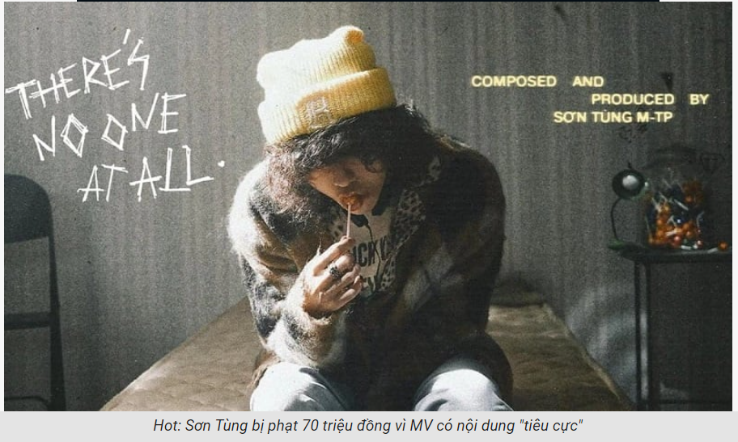
3.1. Thực trạng
👉
Phát hành MV cổ xúy tự tử, ảnh hưởng tiêu cực giới trẻ

Slide 18
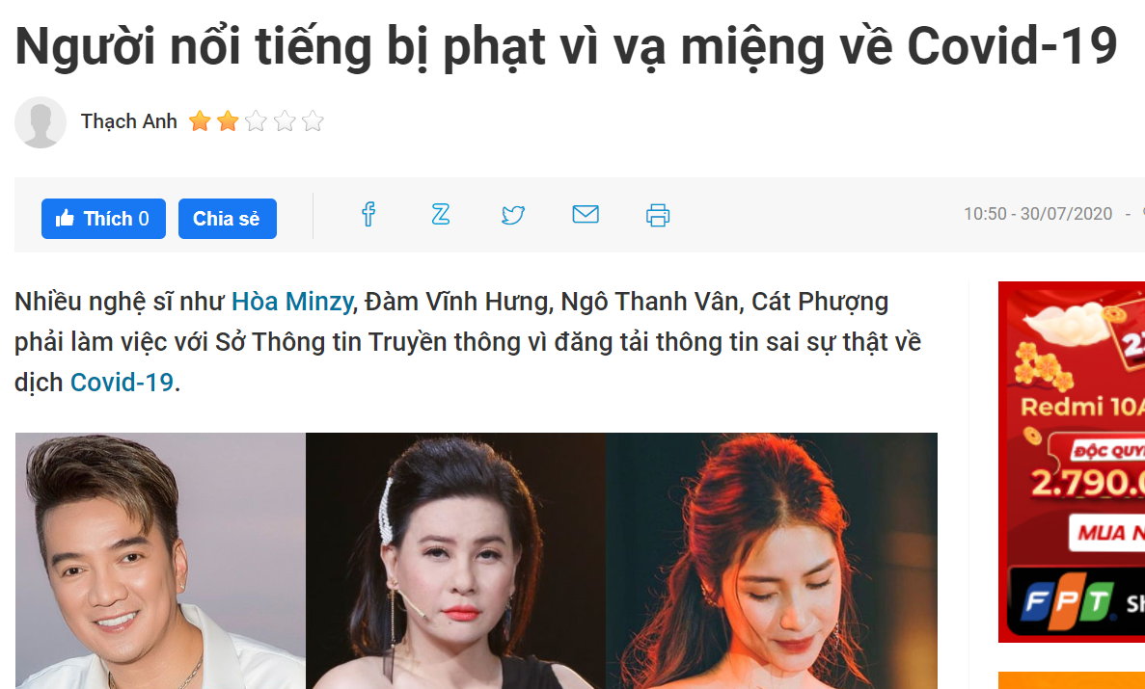
3.1. Thực trạng
👉
Đưa tin sai sự thật: phạt 05-10 triệu đồng

Slide 19
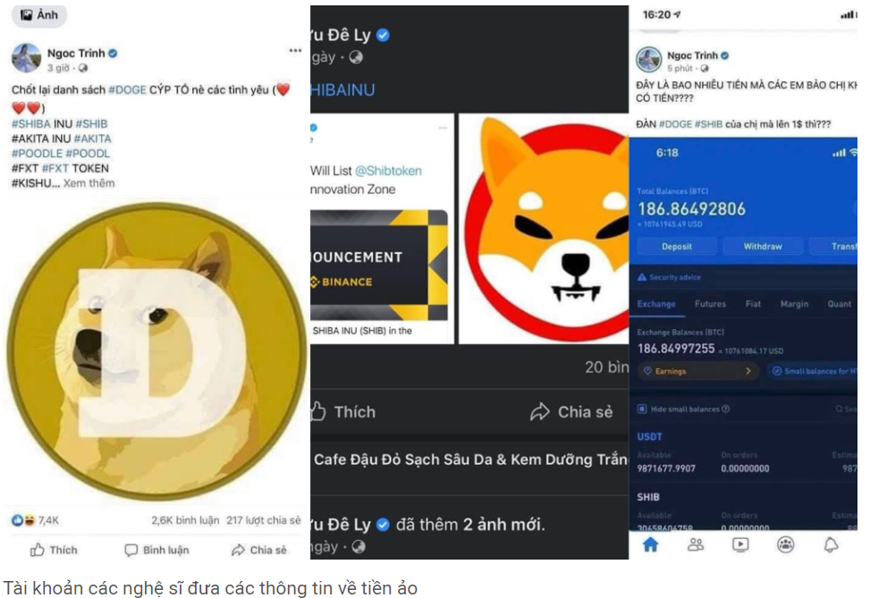
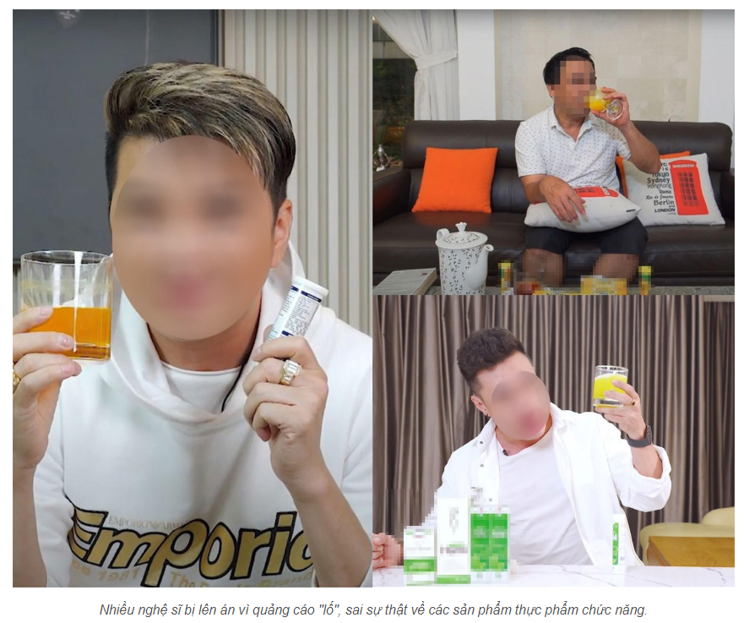
3.1. Thực trạng
👉
Quảng cáo tiền ảo, bói toán mê tín, thực phẩm bảo vệ sức khỏe thổi phồng công dụng…: phạt đến 80 triệu đồng

Slide 20
👉
Bộ VH, TT&DL ban hành Quy tắc ứng xử của người hoạt động trong lĩnh vực nghệ thuật nhưng không hiệu quả vì không có chế tài xử lý.

Slide 21
3.2. Đề xuất
Vận dụng kết hợp cả kinh nghiệm của Trung Quốc, Hàn Quốc và đặc thù của Việt Nam để triển khai giải pháp này theo hướng:
- Cơ quan chỉ đạo: Bộ VH, TT&DL chủ trì, phối hợp Bộ TT&TT và Ban Tuyên giáo TƯ.
- Cơ quan thực hiện: cơ quan báo chí, Đài PTTH, công ty truyền thông lớn, cơ sở tổ chức biểu diễn.

Slide 22
3.2. Đề xuất
- Phương thức triển khai:
+ Trước mắt, do chưa có quy định pháp luật nên sử dụng phương thức “khuyến nghị” hạn chế phát sóng, đưa tin, biểu diễn đối với đối tượng vi phạm.
Tuy nhiên, Ban Tuyên giáo, Bộ TT&TT định hướng, chỉ đạo cơ quan báo chí, PTTH phối hợp thực hiện nghiêm.
Bộ VH, TT&DL chỉ đạo các đơn vị chức năng thuộc Bộ, địa phương cân nhắc hạn chế cấp phép, cấp văn bản chấp thuận các hoạt động nghệ thuật của người vi phạm.

Slide 23
3.2. Đề xuất
+ Xây dựng Bộ Tiêu chí nhận diện hành vi vi phạm của nghệ sĩ và người nổi tiếng (dựa trên những hành vi được nêu ra trong Quy tắc ứng xử của người hoạt động trong lĩnh vực nghệ thuật).
+ Thành lập Hội đồng tư vấn để đánh giá, kết luận về các trường hợp vi phạm dựa trên Bộ Tiêu chí, đề xuất áp dụng chế tài hạn chế phát sóng, đưa tin, biểu diễn lên cơ quan chức năng (Ban TG, Bộ VH, Bộ TT&TT).

Slide 24
- Thời gian hạn chế: 03, 06, 12 tháng hoặc vĩnh viễn tùy theo mức độ tác động tiêu cực và ảnh hưởng đến xã hội.
- Các đơn vị chức năng thuộc Bộ TT&TT và Bộ VH, TT&DL tổ chức thực hiện, giám sát thực hiện theo lĩnh vực quản lý nhà nước.

Slide 25
Trân trọng cảm ơn!

